Slide 1
方舟编译器源码分析
组员：李兴诚、胡鼎新、刘邦辰、赵宸阳

Slide 2
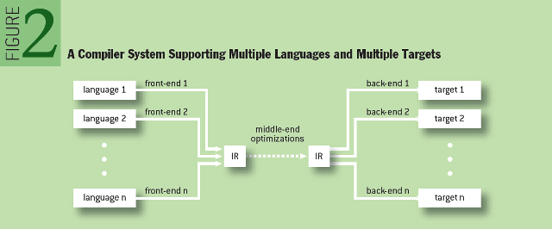
IR介绍
The Challenge of Cross-language Interoperability

Slide 3
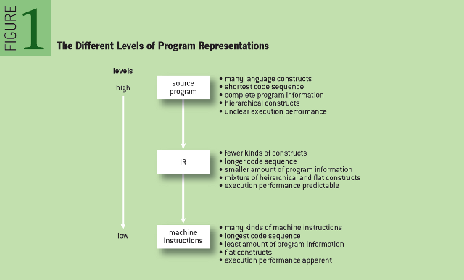
IR介绍
The Challenge of Cross-language Interoperability

Slide 4
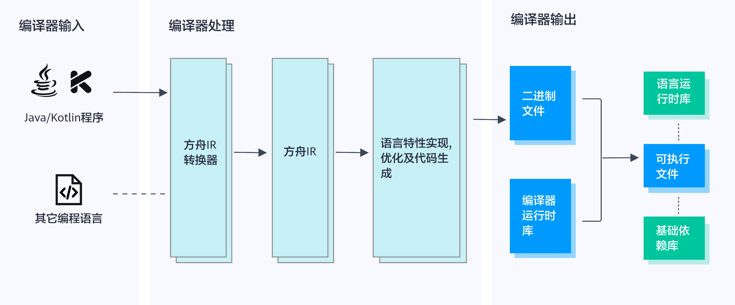
方舟编译器构造
方舟编译器整体构造

Slide 5
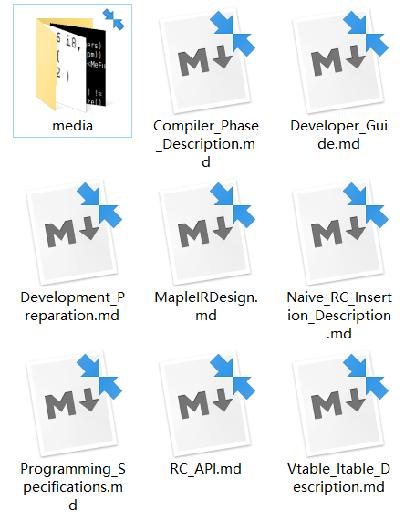
方舟编译器文档导读
配置环境并编译代码的文档
中段（IR）及其优化的文档
引用计数的文档
编码规范文档
虚函数列表和接口函数表示文档
方舟编译器说明文档
Notes:
第一类，配置环境并编译代码的文档。这一类文档有2（Developer_Guide.md）和3（Devlopment_Preparation.md）。3讲编译前的环境配置，2讲编译的步骤。
第二类：中端（IR）及其优化的文档。这一类文档有1（Compiler_Phase_Descriptions.md）和4（MapleIRDesign.md）。4是介绍方舟的IR maple设计的文档，1是介绍基于中端IR做优化的phase的文档。IR的设计文档，是这次开源的最重要的文档，是重中之重。而这次开源本身就以IR为主，所以它就是这批开源的文档之中最重要的文档，没有之一。这里的phase很像基于LLVM IR做分和优化的pass，都是有Manager类来管理，都是做分析优化，然后都是要重载核心的run函数。
第三类：引用计数的文档。这类文档有5（Naïve_RC_Insertion_Description.md）和7（RC_API.md）。前者介绍了朴素版RC插入原理，方便理解朴素版本的RC如何进行插入；后者则是介绍了方舟编译器的引用计数的API,直接给出了API的列表。
第四类：编码规范。这类文档有6（Programming_Specifications.md）。程序员都知道这类文档是做什么用的。我们一时半会也没办法给方舟大量的提交代码，所以这个编码规范知道就好了，暂时也没必要花太多的时间去研究它。
第五类：虚函数表和接口函数表文档。这类文档有8（Vtable_Itable_Description.md），该文档就是介绍方舟编译器的虚函数表以及接口函数表的设计。

Slide 6
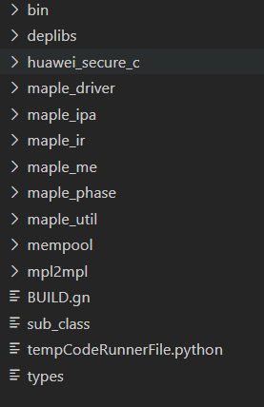
方舟编译器代码结构
maple_drive目录：
maple可执行程序的主要源码所在位置。
maple_ir目录：
对IR进行基本的分析，获取IR所要表达的信息。
maple_ipa目录：
负责phase的创建，运行和管理。
方舟编译器代码目录
Notes:
bin目录：该目录之下是四个可执行文件，其中除了maple之外的三个可执行文件，都要在build的时候copy到out/bin目录之下。
mpl_phase目录：推测是maple的phase的基本框架的代码，不包含具体的phase的代码。该目录只有头文件，没有源文件。关于phase，doc目录有两个关于phase的文档，可以从文档中获取一部分信息。
huawei_secure_c目录：是一些安全代码，主要字符串操作、输入输出等，具体到函数就是str_cat_s、str_cpy_s等。
maple_driver目录：这是maple可执行程序的主要源码所在的位置，它会调用其他的maple_开头的目录的部分内容。从其BUILD.gn中可以看到：
另外，该目录之下的src/maple.cpp中的main函数，是maple可执行程序的入口。我们前文也提到过maple是out/bin目录下面的四个可执行程序中唯一一个根据源码编译出来的，所以我们要分析方舟的程序，绕不开这个目录以及这个入口点。
maple_ipa目录：该目录是interleaved_manager和module_phase_manager的相关代码。phase的文档中对这块都有介绍：“PhaseManager负责phase的创建、管理和运行。与phase对应，有ModulePhaseManager和MeFuncPhaseManager两类。InterleavedManager负责phase manager的创建、管理和运行。通过调用AddPhases接口，它将创建一个对应类型的phase manager并添加进MapleVector中, 同时该phase manager相应的phase注册、添加也会自动被触发。”可以理解为ModulePhase类的phase的运行框架部分。
maple_ir目录：该目录是针对maple的ir的基本操作的相关代码，与LLVM针对ir的基本操作类似。主要是对IR进行基本的分析，获取ir所要表达的信息。为之后的优化作准备。
maple_me目录：该目录包含了有关MeFuncPhase类别的phase的框架及其具体内容，这是phase相关的一部分。所有的具体的MeFuncPhase的子类，实现都在该目录之下。
mpl2mpl目录：该目录包含了一些从maple ir到maple ir的转换，这种转换都是为了后续的me做准备。该目录下的主题内容是ModulePhase类别的phase的具体实现。

Slide 7
MAPLE IR
CU (compilation unit)
Declaration at the global scope
Declaration at the local scope
Functions/
PUs
Executable code of the function
Leaf nodes/
Expression nodes/
Statement nodes
IR结构图
Notes:
方舟编译器的MAPLE IR文档，并没有专门介绍IR结构的部分，有一个相近的部分叫“Program Representation”。这部分描述了MAPLE IR的表达方式。按照文档的描述，MAPLE IR是采用的是类似C语言的形式（并不遵循C的语法），将IR分为声明语句（ declaration statements）和执行语句（executable statements）两部分，前者表达符号表信息，后者表达要执行的具体程序代码。
上面所展示的是IR的结构图示
在结构方面，结构的最顶层，每个MAPLE IR文件对应一个CU（compilation unit, 编译单元），每个MAPLE IR文件之中由全局的声明组成。这些声明内部是函数，或者叫PUs（program units）。在PUs内部是局部范围的声明和紧随其后的函数的执行代码。而MPALE 的IR中的可执行节点又分为Leaf nodes、Expression nodes和Statement nodes。

Slide 8
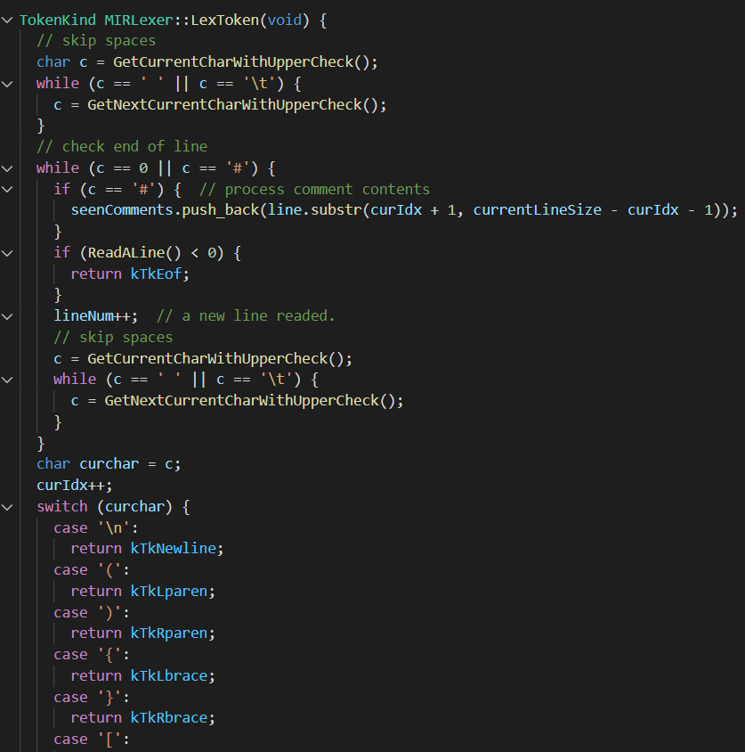

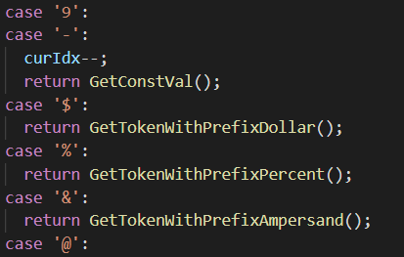
词法分析
Notes:
获取下一个字符的函数中，封装了对于行结束的判断

Slide 9
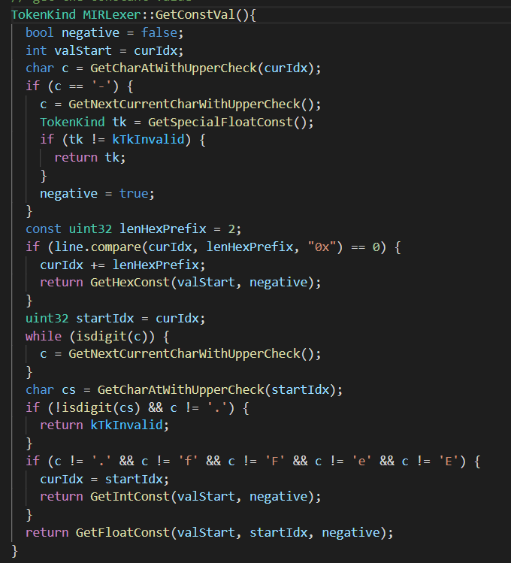
词法分析
Notes:
获取下一个字符的函数中，封装了对于行结束的判断

Slide 10
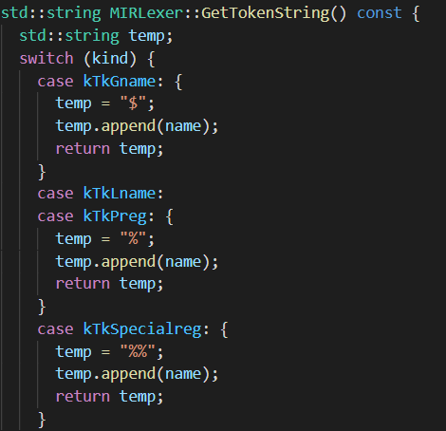
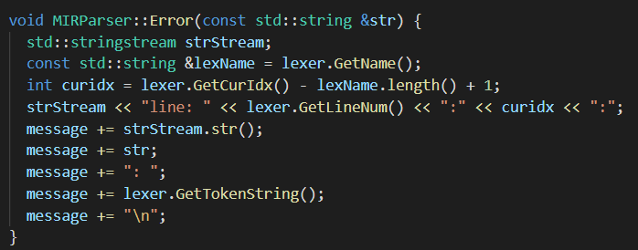
词法分析
Notes:
获取下一个字符的函数中，封装了对于行结束的判断

Slide 11
语法分析
Block
Statement
Expression
Leaf nodes/
Expression nodes/
Statement nodes

Slide 12
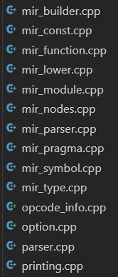
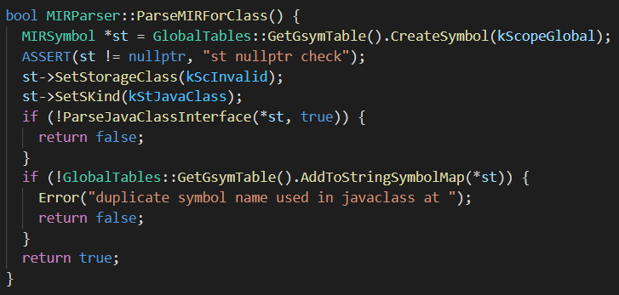
语法分析

Slide 13
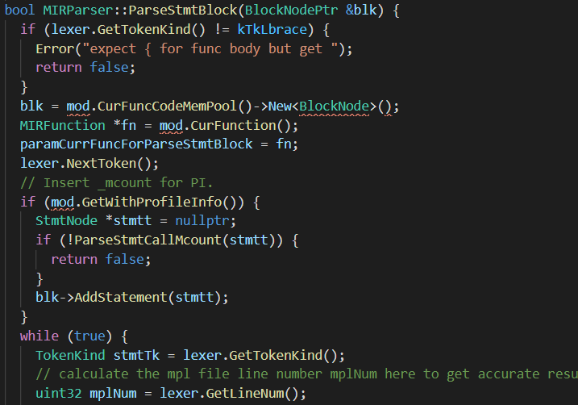
语法分析

Slide 14
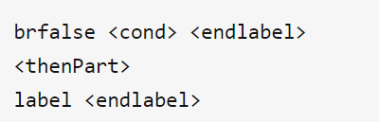
MAPLE IR中的“if”语句
BaseNode
PtrListNodeBase
<StmNode>
StmtNode
UnaryStmtNode
IfStmtNode
IfStmtNode类继承关系
else部分为空时，IR中if语句的表达方式

Slide 15
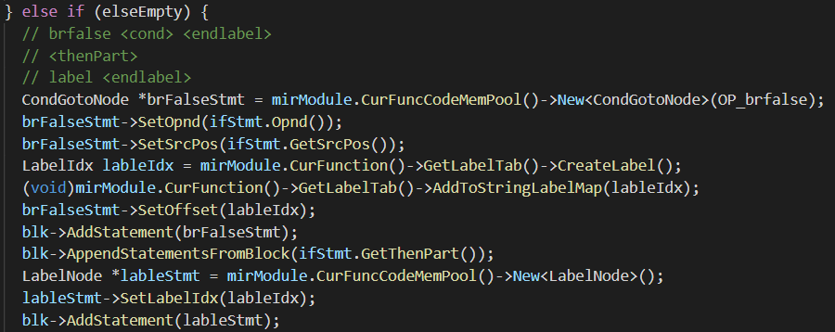
MAPLE IR中的“if”语句
实现代码

Slide 16
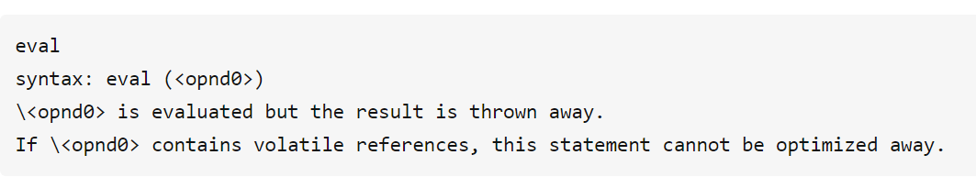
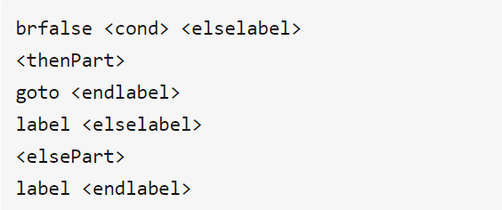
MAPLE IR中的“if”语句
IR其他中if语句的表达方式

Slide 17

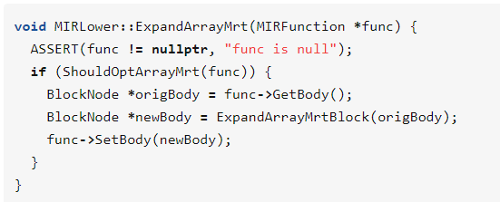
MAPLE IR中的控制流语句
if
while
dowhile
doloop
foreachelem
IR其他其他类型的控制流语句

Slide 18
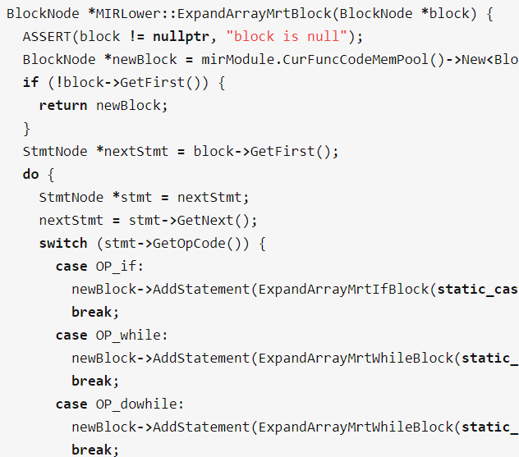
MAPLE IR中的拓展数组管理语句
foreachelem
Notes:
核心是调用ExpandArrayMrtBlock
而其中的OP_if、OP_while、OP_dowhile、OP_doloop、OP_foreachelem和OP_block，都又递归调用了ExpandArrayMrtBlock，只不过前5个是有选择的调用，而OP_block是直接递归调用。我们可以看看OP_foreachelem之中的ExpandArrayMrtForeachelemBlock函数的实现：

Slide 19
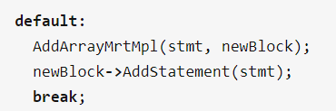
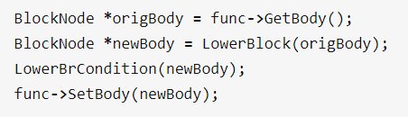
MAPLE IR中的拓展数组管理语句
Notes:
最终落脚

Slide 20
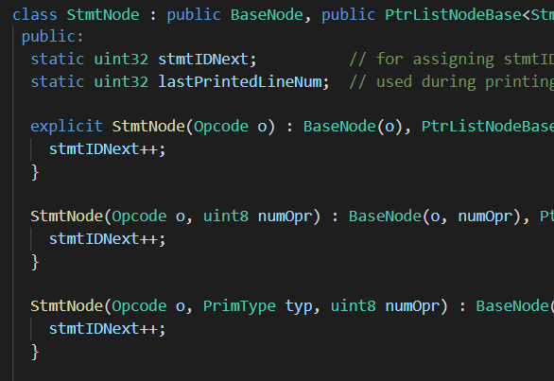
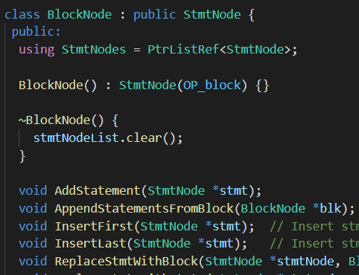
MAPLE IR中的向下转化
BaseNode
PtrListNodeBase
<StmNode>
StmtNode
UnaryStmtNode
BlockNode
IfStmtNode
Notes:
最终落脚

Slide 21
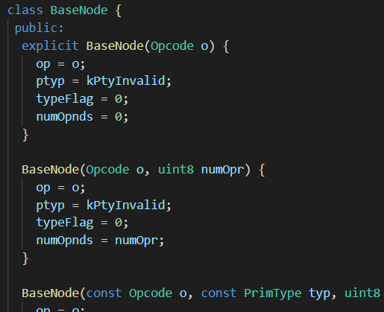
MAPLE IR中的向下转化
UnaryNode
GCMallocNode
BaseNode
IreadFPoffNode
StmtNode
Notes:
最终落脚

Slide 22
谢谢聆听

